Slide 1
4
امنیت در تجارت الکترونیک
رمزنگاری
رستمی
مرکز علمی کاربردی شفیعه - قم

Slide 2
مقدمه
لازم است روي پيام تبديلي صورت گيرد به طوري كه پيام ميان راه توسط مهاجم قابل خواندن نباشد.
تبديل امنيتي
كانال اطلاعاتي
تبديل امنيتي
پيام
پيام
امن
پيام
امن
پيام
كليد
كليد
مهاجم

Slide 3
مفهوم رمزنگاری
مبهم نمودن اطلاعات به طریقی که از دید فرد غیرمجاز پنهان شود و در عین حال فرد مجاز قادر به مشاهده و استفاده از اطلاعات باشد.
فردی مجاز شمرده می شود که دارای کلید مناسب برای رمزگشایی اطلاعات باشد.
با استفاده از رمز نگاری می توانیم سه سرویس امنیتی زیر را ارائه دهیم:
محرمانگی: با استفاده از رمزنگاری می توان اطلاعات را به هنگام ارسال یا ذخیره از دید افراد غیرمجاز پنهان کرد.
یکپارچگی: با استفاده از رمزنگاری تغییرات اعمال شده روی اطلاعات ارسالی یا ذخیره شده معلوم می شود.
مجوزسنجی: از رمزنگاری می توان برای اعتبارسنجی مبدأ اطلاعات استفاده کرد و از تکذیب این مطلب که اطلاعات از مبدأ اصلی آمده اند جلوگیری کرد.

Slide 4
مفهوم رمزنگاری
رمزنگاری نوعی به تعویق انداختن است چون هر سیستم رمزنگاری قابل شکست است.
در رمزنگاری آن چه اهمیت دارد طول مدت زمان و منابعی است که برای دسترسی به اطلاعات تحت حفاظت رمزنگاری مورد نیاز است.

Slide 5
اصطلاحات رمزنگاری
متن ساده (Plain Text): اطلاعات به فرم اصلی اش را گویند.
متن رمزی (Cipher Text): اطلاعات مبهم شده توسط الگوریتم رمزنگاری.
الگوریتم: روشی که متن ساده را به متن رمزی تبدیل می کند.
کلید: داده‌ای که الگوریتم بر طبق آن متن ساده را به متن رمزی تبدیل می کند و بالعکس.
رمز کردن (Encryption): پروسه تبدیل متن ساده به متن رمزی.
رمزگشایی (Decryption): پروسۀ تبدیل متن رمزی به متن ساده.
رمزنگاری (Cryptography ): از یک لغت یونانی گرفته شده است که به معنای نوشتن به صورت پنهانی است.

Slide 6
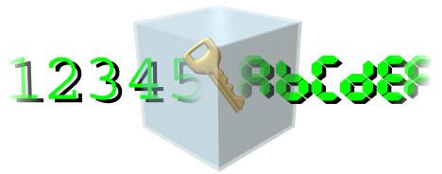
رمزنگاري
مهمترين ابزار خودكار برقراري محرمانگي در امنيت شبكه و ارتباطات رمزنگاري است.
به دو صورت است:
برگشت پذير (Reversible): اجازه ميدهد كه داده ها رمزگذاري شوند و بعدا رمزگشايي گردند.
برگشت ناپذير (Irreversible): رمزگذاري بصورت يكطرفه انجام ميشود بطوري كه ديگر قابل رمزگشايي نخواهد بود. ( شامل الگوريتم هاي درهم‌سازي و كدهاي احراز هويت پيام هستند كه در امضاي ديجيتالي و كاربردهاي احراز هويت پيام استفاده ميشوند. )

Slide 7
حملات ضد رمزنگاری
سیستم های رمزنگاری به دو طریق مورد حمله قرار می گیرند:
نقطه ضعف های موجود در الگوریتم
قدرت الگوریتم بر حسب تعداد کلیدهایی است که باید امتحان شود تا کلید صحیح پیدا شود
مهاجم در این روش به طور متوسط مجبور است 50% کلیدها را امتحان کند تا کلید صحیح را پیدا کند.
اگر زمان و منابع کافی در اختیار باشد حملات سرانجام به موفقیت ختم می شود. بنابراین در برآورد قدرت الگوریتم باید در نظر داشت اطلاعات برای چه مدت زمانی باید محافظت گردد، تا در صورت موفقیت مهاجم ضرری در پی نداشته باشد.
از لحاظ محاسباتی به الگوریتمی امن گفته می شود که هزینه پیدا کردن کلید از طریق حمله نفوذی، از ارزش اطلاعات تحت حفاظت بیشتر باشد.
نفوذ به سیستم
به طور معمول در حوزه رمزنگاری تشریح نمی گردد.
حمله موفق به سیستم جانبی از حمله به خود الگوریتم آسان تر است.
با حملۀ نفوذی کلمۀ عبور به دست آورده شود و پس از آن بالطبع کلید کابر هم به دست می آید.
بنابراین در امنیت رمزنگاری، سیستم جانبی به اندازۀ کلید و الگوریتم اهمیت دارد.

Slide 8
تقسيم بندي سيستم هاي رمزنگاري

Slide 9
الگوريتم هاي رمزگذاري
تمام الگوريتم هاي رمزگذاري مبتني بر دو اصل هستند:
جانشيني: در آن هر عنصر متن ساده(بيت، حرف، گروهي از بيت يا حرف) به عنصر ديگري نگاشت (map) ميشود.
جابجايي: در آن عناصر موجود در متن ساده جابجا ميشوند.
ممكن است براي قوي تر شدن رمز، تركيبي از چند جانشيني و چند جابجايي صورت پذيرد.
هيچ اطلاعاتي نبايد از بين برود. يعني همه حروف برگشت پذير باشند.

Slide 10
روش جانشيني
ژوليوس سزار در جنگ ها از روشي براي پنهان كردن پيام هاي نوشته شده خود استفاده ميكرد كه به روش سزار معروف شد.
مثلا وقتي ميخواست پيام Five AM (پنج صبح) را بفرستد، بصورت GJWF BN ميفرستاد.
او به ژنرال هاي خود كليد رمزگشايي را بدين صورت ميگفت:
1 - حرف رمزشده = حرف پيام اصلي

Slide 11
رمزگذاري سزار (با كليدهاي مختلف)
رمز سزار با كليد هاي مختلف

Slide 12
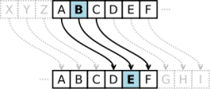
رمزگذاري سزار
سوال: پيام Five AM با كليد زير به چه صورت خواهد بود؟
3 - حرف رمزشده = حرف پيام اصلي
پاسخ: ILYH DP

Slide 13
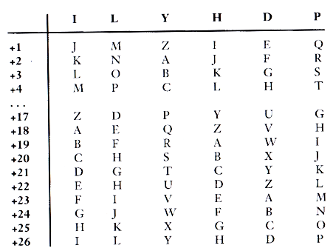
رمزگشايي رمزهاي سزار
تحليل رمز سزار

Slide 14
رمزگذاري سزار(كمي پيچيده تر: رمزگذاري جداگانه حروف)
سوال: چگونه مي‌توان متن بالا را رمزگشايي كرد؟
سرنخ: حرف H شش بار و يا C سه بار تكرار شده است.
تحليل گر براي شكستن اين رمز ممكن است از روش هاي آماري استفاده كند. و از اين طريق بتواند برخي حروف را حدس بزند.

Slide 15
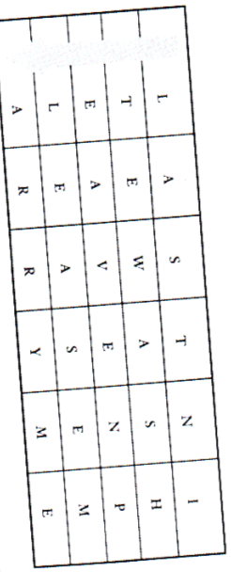
رمزگذاري با روش جابجايي (Transposition)
متن اصلي:
حروف به صورت ستوني و به پايين خوانده ميشوند.
متن رمز شده عبارت است از:

Slide 16
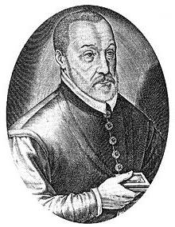
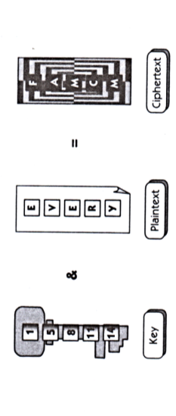
رمز Vigenere
به نام يك رمزنگار فرانسوي سال 1500 است.
روش او شبيه روش سزار است اما پيچيده تر. او از قفل هاي تركيبي استفاده كرد.
با اين روش پيام:
Everyone up At Five AM
بصورت:
FAMCM PSK FDBY NTJF FU
به مراتب قوي تر از روش سزار است.

Slide 17
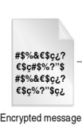
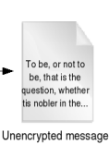
تحليل رمز ( كشف رمز )
فرايند تلاش براي كشف متن ساده يا كليد، تحليل رمز نام دارد.
ممكن است مهاجم، تنها متن رمز شده را در اختيار گيرد و هيچ گونه اطلاعات اضافه تري نداشته باشد. ( مثلا نداند متن اصلي به زبان فارسي است يا انگليسي، موضوع آن چيست؟)
ممكن است مهاجم، توانسته باشد يك يا چند متن پيام رمز شده و متن رمزنشده متناظر آن را بدست آورد؛ يا اينكه الگوي خاصي را از درون متن هاي رمزشده بيابد.
ممكن است مهاجم، به روشي قادر باشد سيستم منبع را به دست آورد. يعني بتواند متن هاي دلخواه خود را رمزنگاري كند. و با مقايسه چند متن رمز شده و متن اصلي كليد را كشف كند.

Slide 18
تحليل رمز ( كشف رمز )
روش جستجوي جامع (Brute Force): به معني امتحان كردن تمام كليدهاست.
يعني به ترتيب تمام حالات ممكن را بررسي كنيم.
اگر فضاي كليد بسيار بزرگ باشد، رمزگشايي به اين روش غيرممكن خواهد بود.
به طور ميانگين براي كسب موفقيت، نيمي از حالات بايد بررسي شوند.
ممكن است مهاجم، از تست هاي آماري استفاده كند.

Slide 19
تحليل رمز ( كشف رمز )
ميانگين زمان موردنياز براي جستجوي جامع كليدها (روش Brute Force)
زمان مورد نياز براي رمزگشايي10⁶ كليد در هر ميكروثانيه(µs) | تعداد كليدهاي مختلف | اندازه كليد (بيت ها)
2.15 milliseconds | 2³² = 4.3 x 10⁹ | 32
10 hours | 2⁵⁶ = 7.2 x 10¹⁶ | 56
5.4 x 10¹⁸ years | 2¹²⁸ = 3.4 x 10³⁸ | 128
5.9 x 10³⁰ years | 2¹⁶⁸ = 3.7 x 10⁵⁰ | 168

Slide 20
رمزنگاري امن
طرح رمزنگاري در صورتي از نظر محاسباتي امن است كه متن رمزي توليد شده توسط آن يك يا هر دو معيار زير را داشته باشد:
هزينه شكستن رمز گران تر از ارزش اطلاعات رمز شده باشد.
زمان لازم براي شكستن رمز، بيش از طول عمر مفيد اطلاعات باشد.

Slide 21
انواع رمزنگاري
دو نوع رمزنگاري عبارتند از:
متقارن (symmetric ) - رمزگذاري سنتي، رمزگذاري تك كليدي
نامتقارن (asymmetric )- كليد عمومي، رمزگذاري با دو كليد

Slide 22
رمزنگاری متقارن

Slide 23
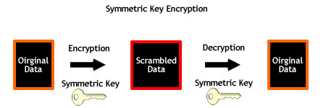
رمزگذاري متقارن
رمزگذاري تك كليدي يا سنتي
فرستنده و گيرنده از كليد يكساني براي رمزگذاري و رمزگشايي استفاده می كنند.

Slide 24
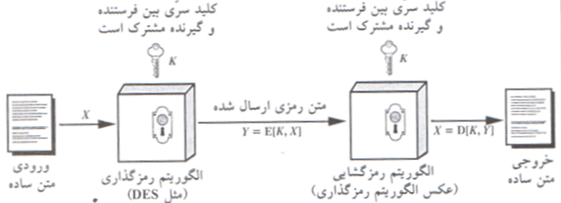
رمزگذاري متقارن
هر روش رمزگذاري شامل 5 جز زير است:
متن ساده (PlainText): به عنوان ورودی الگوریتم
الگوريتم رمزگذاري (Encryption Algorithm)
كليد رمز (Secret Key)
متن رمز شده (CipherText)
الگوريتم رمزگشايي (Decryption Algorithm)

Slide 25
اصول رمزگذاري متقارن
الگوريتم رمزگذاري و كليد بايد قوي باشد.
معارض نتواند با بررسي و مقايسه چند متن ساده و متن رمزشده متناظر آن، كليد را حدس بزند.
فرستنده و گيرنده بايد به طور سري كليد رمز را بدست آورند و كليد رمز را به طور سري نگهداري كنند.
اگر كسي كليد رمز را كشف كند و الگوريتم را نيز بداند،‌ تمام ارتباطاتي كه از طريق اين كليد صورت مي‌گيرد قابل خواندن است.
امنيت رمزگذاري متقارن به سري بودن كليد بستگي دارد نه به سري بودن الگوريتم.
با داشتن متن ساده و الگوريتم رمزگذاري يا رمزگشايي نمي‌توان پيام را رمزگشايي كرد.

Slide 26
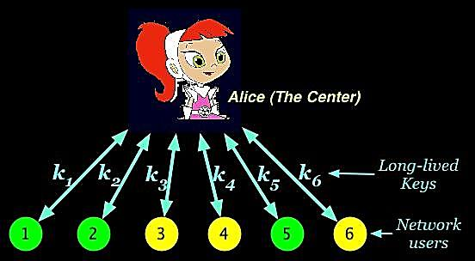
مساله نحوه توزيع كليد در روش متقارن
در رمزگذاري متقارن دو طرف از كليد مشتركي استفاده مي‌كنند كه بايد از دسترس ديگران حفاظت شود.
لازم است براي امنيت بيشتر كليد مرتبا تغيير يابد.
همچنين معمولا هر كاربر با چندين شخص در ارتباط است بنابراين براي هر ارتباط نياز به يك كليد جداگانه دارد.

Slide 27
مساله نحوه توزيع كليد در روش متقارن
توزيع كليد: روشي كه با كمك آن كليد به طرف مقابل تحويل مي‌شود.
قدرت هر سيستم رمزگذاري با تكنيك توزيع كليد حفظ مي‌شود.
در توزيع كليد ميان A و B:
كليد مي‌تواند توسط يك طرف‌ انتخاب شود و به طور فيزيكي به طرف ديگر تحويل داده شود.
بايد مراقب بود نفر سوم نتواند كليدي انتخاب كند و آن را به A و B تحويل دهد.
اگر A و B قبلا از كليدی استفاده مي‌كنند، يك طرف مي‌تواند كليد جديد را كه با كليد قديمي رمز شده است انتقال دهد.
در سيستم هاي بزرگتر كه توزيع كليد بصورت فيزيكي ممكن نیست، امکان دارد A و B براي برقراري ارتباط از يك مركز توزیع كليد (KDC) كمك بگيرند.

Slide 28
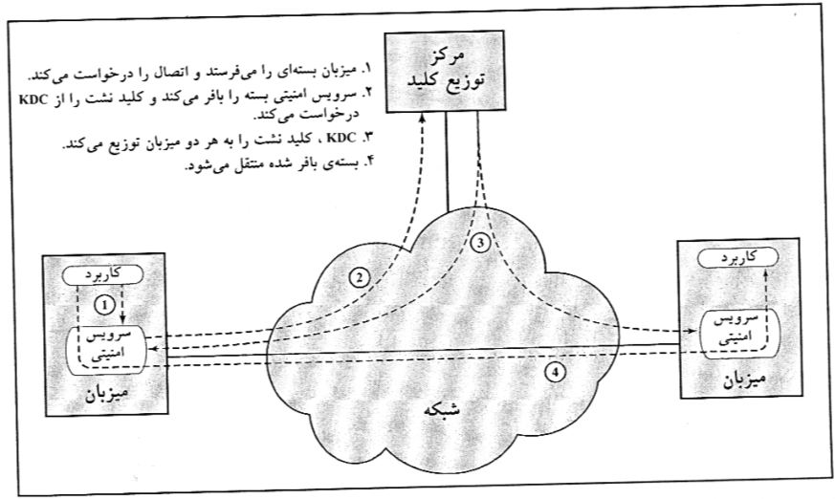
مساله نحوه توزيع كليد در روش متقارن

Slide 29
الگوريتمهاي رمز متقارن کلاسيک
جانشيني: جانشيني يک حرف با حرف ديگر
تک الفبايي
چند الفبايي
جايگشتي: جابجايي بين حروف متن اصلي
هدف diffusion (درهم‌ريختگي) بيشتر است

Slide 30
مثال (جايگشتي ستوني)
کليد: تعداد ستون‌ها (در اينجا 5)
S E N D *
A N O T H
E R * C A
T A P U L
T * * * *
=
SAETTENRA*NO*P*DTCU**HAL*

Slide 31
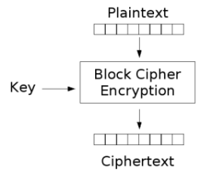
الگوريتمهاي رمز متقارن مدرن
رمز دنباله اي (stream cipher): عناصر ورودي را به طور پيوسته پردازش مي‌كند و هر بار يك عنصر خروجي توليد مي‌كند.
رمز بلوكي(قطعه اي يا Block cipher): هر بار يك بلوك از عناصر را پردازش مي‌كند و براي هر بلوك ورودي، يك بلوك خروجي توليد مي‌كند.

Slide 32
رمزهاي قطعه اي
سايز متعارف قطعات 64، 128 يا 256 بيت
متن واضح (تقسيم شده به قطعات)
قطعات خروجي

Slide 33
اصول رمزهاي قطعه‌اي
نگاشت قطعات متن واضح به قطعات متن رمزشده بايد برگشت پذير (يك به يك) باشد.
الگوريتم، قطعات ورودي را در چند مرحله ساده و متوالي پردازش مي‌کند. به اين مراحل دور ميگوييم.
هر دور عموماً مبتني بر تركيب اعمال ساده اي همچون جايگزيني و جايگشت استوار است.

Slide 34
الگوریتم رمز فيستل(Horst Feistel)
يك روش رمزگذاري متقارن و بلوكي است.
توسط هورست فيستل در شركت IBM در سال 1973 تشريح شد.
اين روش، در چند دور، جانشيني و جابجايي هايي را انجام مي‌دهد.
رمزهای قطعه‌ای اغلب بر مبنای ساختار رمز فیستل عمل می‌کنند.
بسیاری از الگوریتم‌های نوین رمز متقارن از معماری فیستل تبعیت می‌کنند.

Slide 35
ویژگی ساختار فیستل
ازتعدادی دور معمولا بین ۱۰تا ۳۲ دور تشکیل شده‌ است.
ماهیت عملیات تمام دورها یکسان و در هر دور فقط کلید دور تغییر می‌کند.
ورودی به دو نیمه چپ و راست تقسیم می‌شود.
پس از هر دور جای دو نیمه عوض می‌شود.
کلید هر دور باید متفاوت با کلید دور قبلی باشد.
کلیدهای دور از روی شاه کلید توسط الگوریتم تولید می‌شود.
الگوریتم تولید کلید مستقل از الگوریتم رمزگذاری است.
الگوریتم تولید کلید باید یک الگوریتم یکطرفه باشد.
طول کلید باید یک آنقدر زیاد باشد که هیچ کس نتواند با سعی و خطا، فضای کلید را جستجو کند.

Slide 36
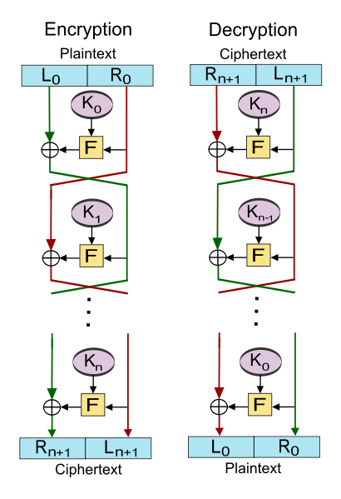
الگوریتم رمز فيستل(Feistel)
ورودي الگوريتم:‌ متن ساده به طول 2 w بيت
بلوك متن ساده به دو بخش چپ (L) و راست(R) تقسيم شده
مراحل n دور تكرار مي‌شود.
دور iام از كليد (k_{i}) استفاده مي‌كند.
در هر مرحله:
يك عمليات جابجايي (F) روي نيمه سمت راست انجام مي‌شود.
نتیجه با نيمه سمت چپ XOR مي‌شود.
سپس نيمه سمت راست و چپ با هم تعويض مي‌شوند.
هر چه تعداد دورها (معمولا 16 دور) یا اندازه كليد (تعداد بيت ها) بيشتر باشد، امنيت بالاتر است.

Slide 37
الگوریتم رمزگشایی در ساختار فيستل
مهمترین ویژگی این ساختار این است که الگوریتم رمزگشایی همانند الگوریتم رمزگذاری می‌باشد و لازم نیست تابع F معکوس پذیر باشد. معمولا تحلیل توابع معکوس پذیر ساده تر است.
در الگوریتم رمز گشایی ترتیب استفاده از زیر کلیدها معکوس می‌شود.
برای رمزگشایی، در هر دور كليدهاي k_{i} را بصورت معكوس استفاده مي‌كنيم. يعني در دور اول كليد K_{n} ، در دور دوم كليد K_{n-1} و به همين ترتيب تا آخرين دور كه از K₁‌ استفاده مي‌كند.

Slide 38
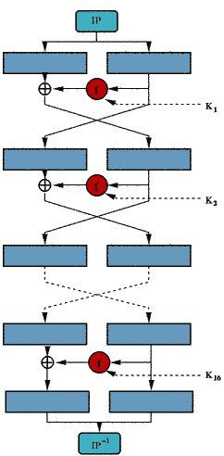
استانداردهاي رمزهاي قطعه اي آمريکا
رمزهاي قطعه اي استاندارد
استاندارد رمزگذاري داده DES
استاندارد رمزگذاری داده سه‌گانه (TDES)
استاندارد رمزگذاري پيشرفته AES
تحت نظارت National Institute of Science and Technology (NIST)

Slide 39
استاندارد رمزنگاري داده(DES )
در سال 1974 توسط IBM توليد شد
پس از انجام تغييراتي توسط NSA، در سال 1976،NIST آن را پذيرفت.
اساس الگوريتم تركيبي از عمليات جايگزيني و جايگشت مي‌باشد.
مشخصات:
طول كليد 56 بيت
طول قطعه‌هاي ورودي و خروجي : 64 بيت
تعداد دورها: 16 دور
الگوريتم‌هاي رمزگذاري و رمزگشايي عمومي هستند، ولي مباني رياضي و اصول طراحي آنها فاش نشد.
در گذشته بسيار پر استفاده بود.

Slide 40
استاندارد رمزنگاري داده(DES)
قطعه 64 بيتي متن واضح
زير کليد دور
دور1
توليد زير کليدهاي 48 بيتي از کليد اصلي 56 بيتي براي هر دور
دور2
دور15
دور16
قطعه 64 بيتي متن رمزشده
کليد 56 بيتي

Slide 41
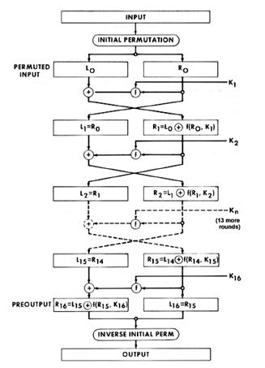
استاندارد رمزنگاري داده(DES)
رمزگشايي هم با همين فرايند انجام مي‌شود اما بطور معكوس.

Slide 42
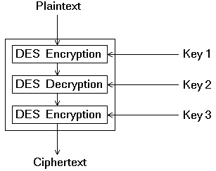
استاندارد رمزنگاري داده سه‌گانه(TDES)
در سال 1985 براي امنيت بيشتر در كاربردهاي مالي مطرح شد.
TDES از سه بار اجراي الگوريتم DES (با سه كليد جداگانه) استفاده مي‌كند كه امنيتي به مراتب بالاتر از DES معمولي دارد.

Slide 43
استاندارد رمزگذاري پيشرفته (AES)
به منظور یافتن جایگزینی برای DES
توسط NIST در سال 1997 مطرح و در سال 2000 توسط رايندال (Rijndael) ارائه گردید.
رمزی بلوکی است که از کلیدها و بلوک‌های 128، 192 و 256 بیتی استفاده می‌کند.
بر حسب اندازه بلوک متن ساده و اندازه کلید، الگوریتم، شامل 10 الی 14 دور می‌باشد.

Slide 44
رمزنگاری نامتقارن

Slide 45
رمزگذاري نامتقارن
رمزگذاري دو كليدي يا كليد عمومي
اگر فرستنده و گيرنده از كليدهاي متفاوتي استفاده كنند.
رمزنگاري کليد عمومي اساساً با انگيزه رسيدن به دو هدف طراحي شد:
حل مساله توزيع کليد
امضاي ديجيتال
ديفي و هلمن اولين راه حل را در 1976 ارايه دادند.
از نظر كاربردي، رمزگذاري نامتقارن، بيش از آنكه جايگزيني براي رمزگذاري متقارن باشد، نقش مكمل آن را براي حل مشکلات توزيع كليد بازي مي كند.

Slide 46
مباني رمزنگاري کليد عمومي
کليد هاي رمزگذاري و رمزگشايي متفاوت اما مرتبط هستند.
رسيدن به کليد رمزگشايي از کليد رمزگذاري از لحاظ محاسباتي ناممکن است.
رمزگذاري امري همگاني است و اساساً نيازي به اشتراک گذاشتن اطلاعات محرمانه ندارد.
رمز گشايي از طرف ديگر امري اختصاصي بوده و محرمانگي پيام‌ها محفوظ مي‌ماند.

Slide 47
مباني رمزنگاري کليد عمومي
براي رمز نگاري کليد عمومي گام‌هاي زير را برمي‌داريم:
هر کاربر يک زوج کليد رمزگذاري و رمز گشايي توليد مي‌کند.
کاربران کليد رمزگذاري خود را به صورت عمومي اعلان مي‌کنند درحالي که کليد رمز گشايي مخفي مي‌باشد.
همه، قادر به ارسال پيام رمز شده براي هر کاربر دلخواه با استفاده از کليد رمزگذاري (عمومي) او مي‌باشند.
هر کاربر مي‌تواند با کمک کليد رمزگشايي (خصوصي) پيام‌هايي که با کليد رمزگذاري (عمومي) او رمز شده رمزگشايي کند.

Slide 48
مباني رمزنگاري کليد عمومي

Slide 49
رمزنگاري متقارن در مقایسه با نامتقارن
در رابطه با مديريت كليدها، مشکل دارد.
نياز به توافق بر روي كليد پيش از برقراري ارتباط است.
براي ارتباط n نفر باهم به n(n-1)/2 كليد احتياج است.
از امضاء الكترونيكي پشتیبانی نمی‌کند.
سريع‌‌تر از الگوريتمهاي رمزگذاري نامتقارن است.

Slide 50
ملزومات امنیتی در رمزنگاري متقارن و نامتقارن
نامتقارن (كليد عمومي) | متقارن
تنها يكي از دو كليد بايد مخفي بماند. | كليد، باید مخفي نگه‌ داشته شود.
رسيدن به پيام واضح از روي متن رمز شده حتي با داشتن کليد عمومي از نظر محاسباتي نا ممکن باشد. | رسيدن به پيام واضح از روي متن رمز شده از نظر محاسباتي نا ممکن باشد.
اطلاع از الگوريتم، داشتن يكي از كليدها و نيز دراختيار داشتن نمونه پيغام‌هاي رمزشده براي تعيين كليد دوم كافي نباشد. | اطلاع از الگوريتم و داشتن نمونه‌هايي از پيغام رمز شده براي تعيين كليد كافي نباشد.

Slide 51
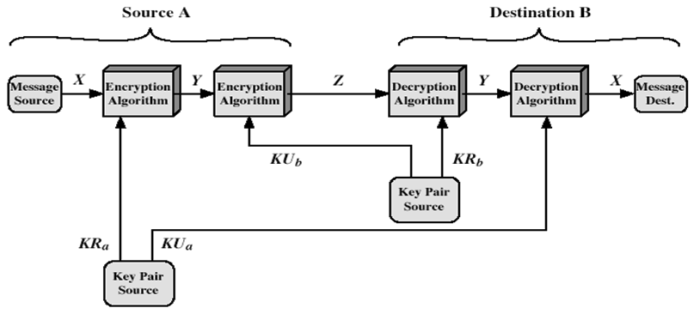
سیستم رمزنگاری کلید عمومی
محرمانگي و احراز اصالت به صورت همزمان
KUa: کليد عمومي (رمزگذاري) براي شخص a
KRa : کليد خصوصي (رمز گشايي) براي شخص a

Slide 52
كاربردهاي رمزگذاري کليد عمومي
رمزگذاري/ رمز گشايي : براي حفظ محرمانگي
امضاء رایانه‌ای: براي حفظ اصالت پيام و معين نمودن فرستنده پيام (پيوند دادن پيام با امضاء کننده)
توزيع كليد : براي توافق طرفين روي كليد نشست مخفي

Slide 53
الگوریتم‌های مشهور رمزنگاری نامتقارن
این الگوریتم‌ها در بهترین شرایط برای رمزنگاری، رمزگشایی، تبادل کلید و امضاء رایانه‌ای به کار می‌روند.
الگوریتم دیفی-هلمن: برای تبادل کلید مورد استفاده بوده است. برای امضای رایانه‌ای مناسب نیست. برای رمزنگاری و رمزگشایی هم کاربرد ندارد.
الگوریتم RSA: برای تمامی موارد گفته شده کاربرد دارد.
الگوریتم خم بیضوی: برای تمامی موارد گفته شده کاربرد دارد.
الگوریتم استاندارد امضاء رایانه‌ای: فقط برای امضاء رایانه‌ای کاربرد دارد.

Slide 54
الگوريتم رمز نگاري دیفی-هلمن
در سال ۱۹۷۶ توسط دو دانشمند رمزشناس به نام‌های ویتفیلد دیفی و مارتین هلمن طراحی شده و در قالب یک مقاله علمی منتشر گردیده است.
یک پروتکل رمزنگاری است که با استفاده از آن، گیرنده و فرستنده می‌توانند بدون نیاز به هر گونه آشنایی قبلی، یک کلید رمز مشترک ایجاد و آن را بین خود تبادل نمایند.
این پروتکل، اولین روش عملی مطرح شده برای تبادل کلید رمز در مسیرهای ارتباطی غیر امن است و مشکل تبادل کلید رمز در رمزنگاری کلید متقارن را آسان می‌سازد.
مطرح شدن این پروتکل، گام مهمی در معرفی و توسعه رمزنگاری کلید نامتقارن به حساب می‌آید.

Slide 55
الگوريتم رمز نگاري دیفی-هلمن
در فرمول‌های پیشنهادی اولیه این پروتکل، از گروه همنهشتی اعداد صحیح با پیمانه عدد اول p و عملگر ضرب اعداد صحیح استفاده شده است.
در این گروه عددی، یک ریشه اولیه محاسبه می‌شود که آن را با g نشان می‌دهند.
مراحل الگوریتم:
مقدار عدد اول دلخواه بزرگp (پیمانه عمل ضرب) و مقدار محاسبه شده برای g بین طرفین رد و بدل می‌شود.
هر یک از طرفین یک عدد صحیح دلخواه (a و b) را به صورت پنهانی در نظر می‌گیرد.
هر یک از طرفین با استفاده از عمل توان پیمانه‌ای و مقادیر قبلی (p و g و مقدار پنهانی)، یک مقدار جدید محاسبه کرده (A و B) و برای طرف مقابل ارسال می‌کند.
طرف اول با استفاده از مقادیر p و g و a و B، و طرف دوم با استفاده از مقادیر p و g و b و A، و با همان عمل توان پیمانه‌ای مقدار جدیدی را محاسبه می‌کنند.
مقدار جدید محاسبه شده در دو طرف یکسان و همان کلید رمز مشترک می‌باشد.

Slide 56
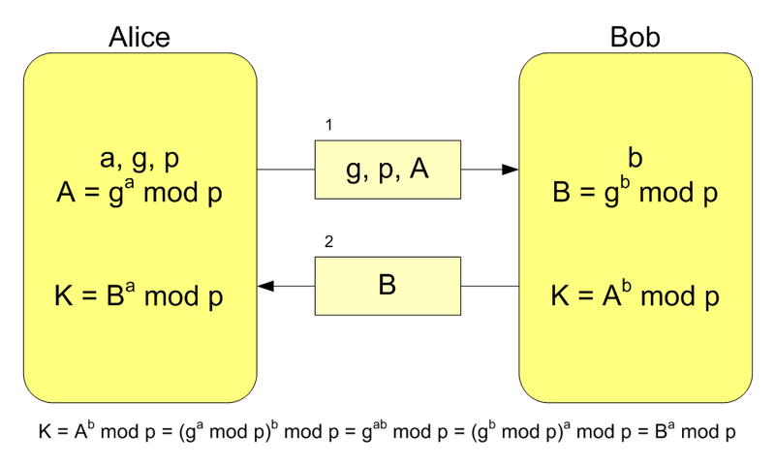
الگوريتم رمز نگاري دیفی-هلمن

Slide 57
الگوريتم رمز نگاري دیفی-هلمن
توجه به دو نکته درباره این پروتکل لازم است:
مقادیرa وb و مقدار مشترک محاسبه شده، هرگز مستقیماً از کانال ارتباطی عبور نمی‌کنند. بقیه مقادیر یعنیp وg و A و B از کانال ارتباطی عبور می‌کنند و برای دیگران قابل دسترسی هستند.
دشواری حل مسأله لگاریتم گسسته تضمین می‌کند که مقادیر a وb و مقدار کلید رمز مشترک، با داشتن مقدار اعداد دیگر در عمل قابل محاسبه نباشد.

Slide 58
الگوريتم دیفی-هلمن: مثال عددی
در عمل، اعدادی که مورد استفاده قرار می‌گیرند اعداد بسیار بزرگ هستند که ممکن است بیش از صد رقم داشته باشند.
طرفین روی مقدار عدد اول ۲۳ = p و مقدار اولیه ۵ = g توافق می‌کنند.
طرف اول مقدار پنهانی ۶ = a را انتخاب و (gª mod p) را برای طرف دوم ارسال می‌کند.
5⁶ mod 23=8
طرف دوم مقدار پنهانی ۱۵ = b را انتخاب و (g^{b} mod p) را برای طرف اول ارسال می‌کند.
5¹⁵ mod 23 = 19
طرف اول مقدار (g^{b} mod p)ª mod p را محاسبه کرده و به عنوان کلید رمز مشترک در نظر می‌گیرد.
19⁶ mod 23=2
طرف دوم مقدار (gª mod p)^{b} mod p را محاسبه کرده و به عنوان کلید رمز مشترک در نظر می‌گیرد.
8¹⁵mod 23=2
اگر برای مقادیر صحیح برای h و t رابطه a^{h} = tm+1 و h کوچکترین عدد صحیح از این دست باشد a ریشه اولیه m است.

Slide 59
الگوريتم رمز نگاري RSA
توسط Adleman- Shamir- Rivestدر سال 1977 در MIT ارائه شد.
مشهورترين و پركاربردترين الگوريتم رمزگذاري كليد عمومي
مبتني بر توان رساني پيمانه‌اي
استفاده از اعداد طبيعي خيلي بزرگ
امنيت آن ناشي از دشوار بودن تجزيه اعداد بزرگ، که حاصلضرب دو عامل اول بزرگ هستند، مي باشد.

Slide 60
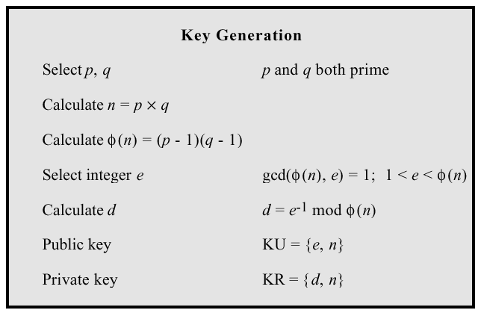
تولید کلید RSA

Slide 61
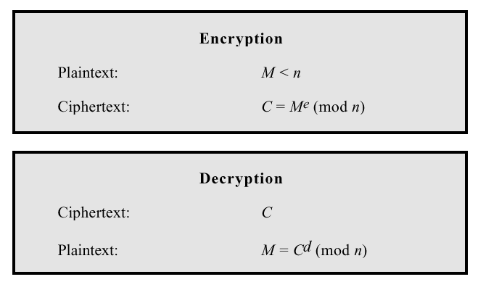
رمزنگاری و رمزگشاییRSA

Slide 62
قراردادها در RSA
هم فرستنده و هم گيرنده مقدار N را مي‌دانند.
فرستنده مقدار e را مي‌داند.
کليد عمومي : (N , e)
تنها گيرنده مقدار d را مي‌داند.
کليد خصوصي : (N, d)
نيازمندي‌ها:
محاسبه Me و C^{d} آسان باشد.
محاسبه d با دانستن کليد عمومي غيرممكن باشد.

Slide 63
الگوریتم RSA: مثال عددی
C=Me mod n
M=C^{d} mod n
d=e⁻¹ mod Φ(n)
KU={e, n} & KR={d, n}
p = 17, q = 11, n = p*q= 187
Φ(n) = 16*10 =160, pick e=7, d.e mod Φ(n) =1 ➔ d = 23

Slide 64
خصوصیات مطلوب الگوریتم رمز نامتقارن
ساختن یک زوج مرتب کلید علنی و خصوصی باید از نظر محاسباتی آسان باشد.
رمزنگاری پیام، با کلید علنی، باید از نظر محاسباتی آسان باشد.
رمزگشایی پیام، با کلید مخفی، باید از نظر محاسباتی آسان باشد.
محاسبه کلید مخفی از روی کلید علنی ناممکن باشد. (و برعکس)
رمزگشایی پیام با داشتن پیام رمز شده و کلید علنی، ناممکن باشد.
رمزگشایی پیام رمز شده با کلید علنی، توسط کلید مخفی ممکن باشد(و برعکس).
رمزگشایی هرآنچه که با کلید علنی رمز شده، جز با کلید مخفی، ناممکن باشد.
رمزگشایی هرآنچه که با کلید مخفی رمز شده، جز با کلید علنی، ناممکن باشد.

Slide 65
سپاس از شما

